Slide 1
ENCORE
शिक्षा र अनुसन्धानमा अभिनव उद्यमशीलता अभ्यासहरूलाई बढावा दिन उद्यमशीलता ज्ञान केन्द्रहरू
Training of the Trainers 1
Setting up and managing a center of excellence
23rd until 26th of November 2021
Project ref.: 617589-EPP-1-2020-1-AT-EPPKA2-CBHE-JP

Slide 3
एजेन्डा
स्वागत र अपेक्षा जाँच
तालिमको परिचय
सिकाइ प्लेटफर्मको परिचय
टोली परिचय
व्यापार मोडलिङ र व्यापार मोडेल क्यानभास को परिचय

Slide 4
अपेक्षा जाँच

Slide 5
अपेक्षा
अपेक्षाले सन्तुष्टि वा असन्तुष्टिको निर्णय गर्छ!
त्यसोभए, तिनीहरूलाई व्यवस्थापन गरौं!
मलाई आफ्नो थाहा दिनुहोस्!
Please go to menti.com and use the code
2978 9663 or use the QR code

Slide 6
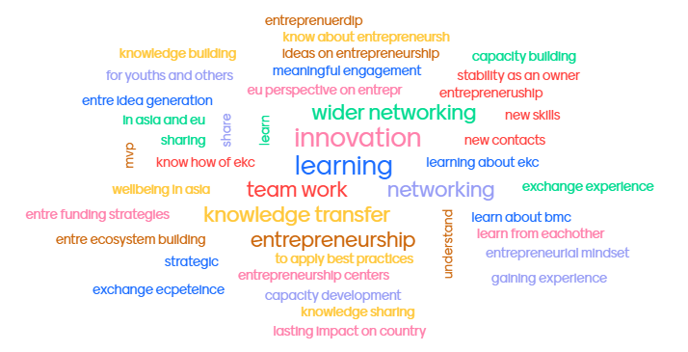
अपेक्षा

Slide 7
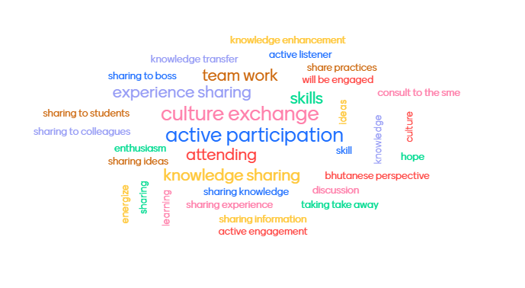
योगदानहरू

Slide 9
हाम्रो तर्फबाट आशा र सपनाहरू
Interactive training with free opinion exchange
We are sitting in the same boat – one big team to be successful
accept the challenge and don´t give up!
motivation and fun ahead
first possibility for creating a branding for your center

Slide 10
प्रशिक्षण र प्रशिक्षकहरूको परिचय

Slide 11
तालिमको परिचय
फ्रेमवर्क
४ दिने तालिम (मङ्गलबार देखि शुक्रबार)
इनपुट सत्र EU र एशियाली साझेदारहरू
एसियाली साझेदारहरूका लागि प्रस्तुतीकरणहरू सहित कार्य सत्रहरू
अन्तर्राष्ट्रिय विनिमयको साथ आउटपुट उन्मुख प्रशिक्षण

Slide 12
तालिमको परिचय
लक्ष्यहरू
सैद्धान्तिक अवधारणाहरू र अनुभवहरू साझेदारी गर्ने आधारमा ज्ञान निर्माण गर्नुहोस्
थप परियोजनाको कार्यान्वयन - केन्द्र सञ्चालनलाई समर्थन गर्न ज्ञान उत्पन्न गर्नुहोस्
साझेदारहरू बीच बलियो नेटवर्क सिर्जना गर्नुहोस्

Slide 13
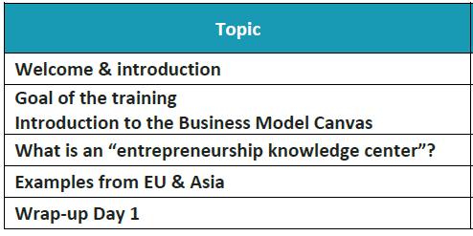
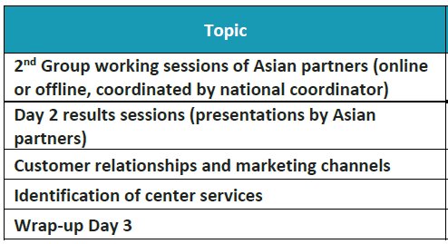
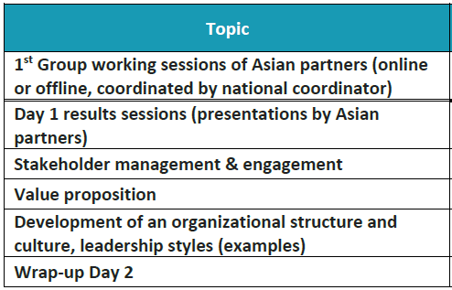
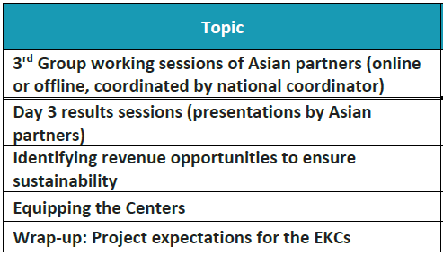
लक्ष्यहरू
सैद्धान्तिक अवधारणाहरू र अनुभवहरू साझेदारी गर्ने आधारमा ज्ञान निर्माण गर्नुहोस्
थप परियोजनाको कार्यान्वयन - केन्द्र सञ्चालनलाई समर्थन गर्न ज्ञान उत्पन्न गर्नुहोस्
साझेदारहरू बीच बलियो नेटवर्क सिर्जना गर्नुहोस्
Day 1
Day 3
Day 2
Day 4

Slide 14
प्रशिक्षकहरूको परिचय
Eva Holmberg
Econ.Lic (Corporate geography)
Senior lecturer at Haaga-Helia AUS, Finland
Lecturing: tourism and research and development methods
Thesis supervision
Research interests: responsible tourism, destination management
Over 20 years experiences of lecturing and doing research in the field of tourism, tourism geography and pedagogy
Been involved in several Erasmus+ and national projects related to tourism and pedadogical development
LinkedIn: https://www.linkedin.com/in/evaholmberg/
E-Mail: eva.holmberg@haaga-helia.fi

Slide 15
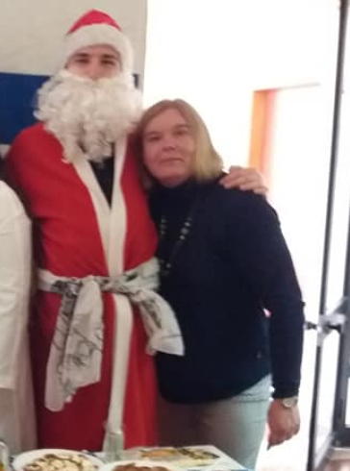
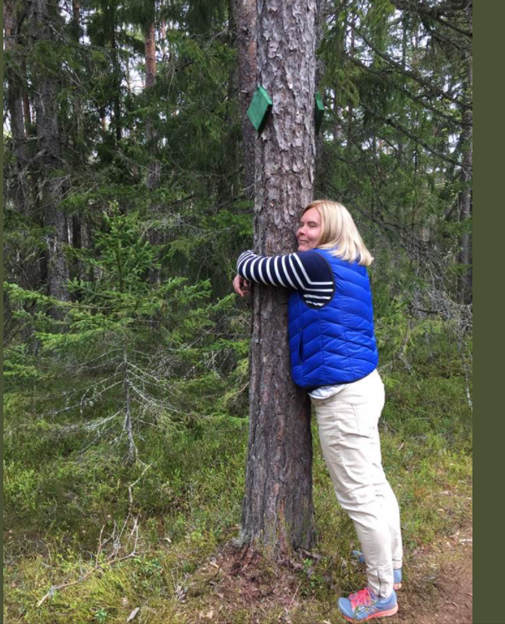
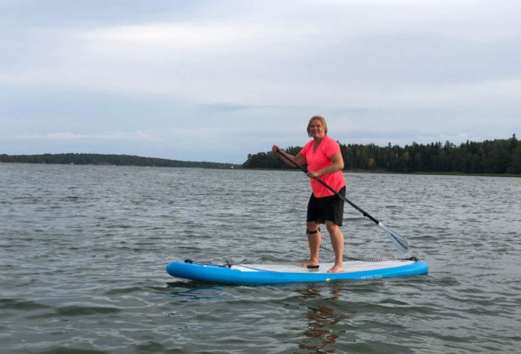
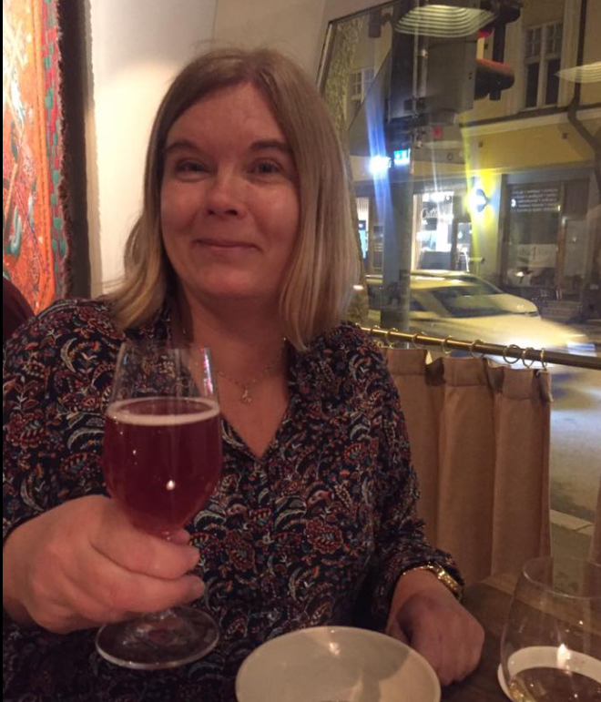
प्रशिक्षकहरूको परिचय
Eva Holmberg

Slide 16
प्रशिक्षकहरूको परिचय
Dr. Reija Anckar
Ph.D. (Econ.) entrepreneurship, eMBA Service Excellence
Long experience in higher education and educational management at Haaga-Helia UAS, Finland
Entrepreneur at Anckar Stamina Ltd: business coaching, development of organisations
Expertise in coaching, leadership, higher education, entrepreneurship, teacher education, projects
Research focus in entrepreneurship, education

Slide 17
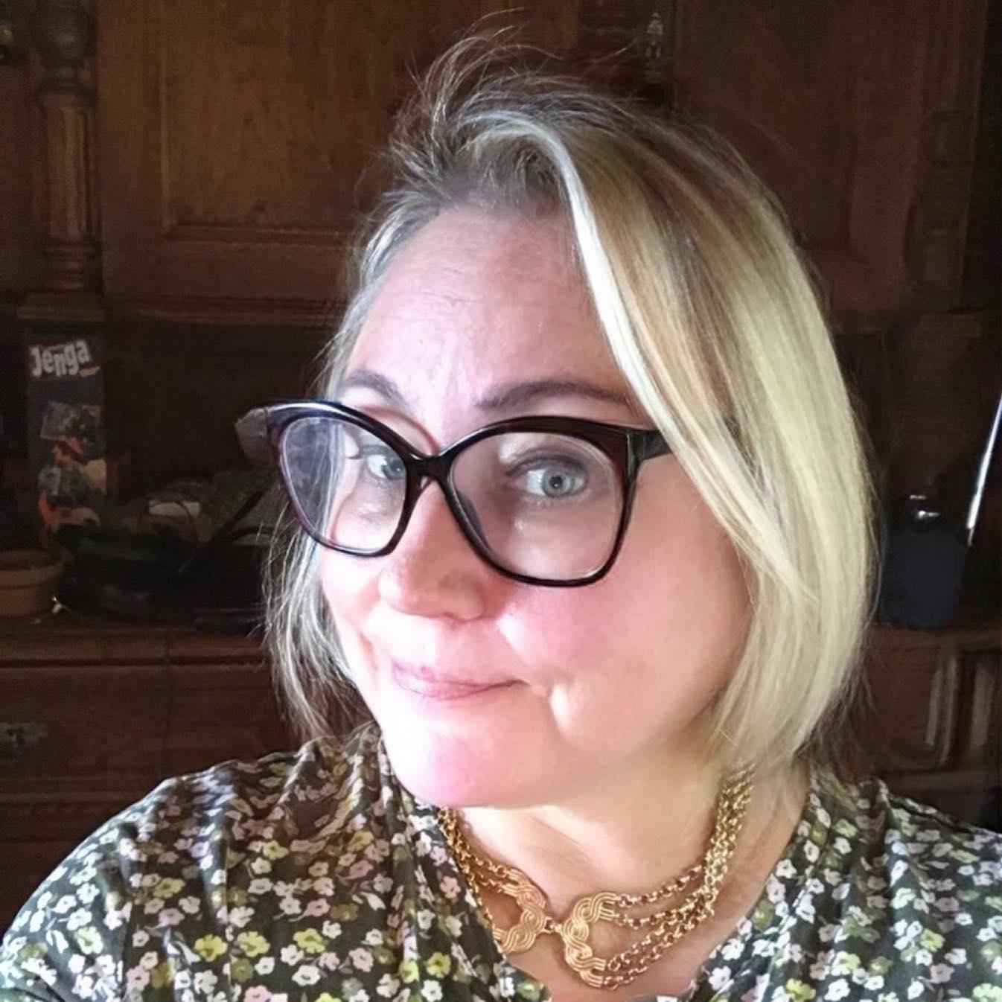
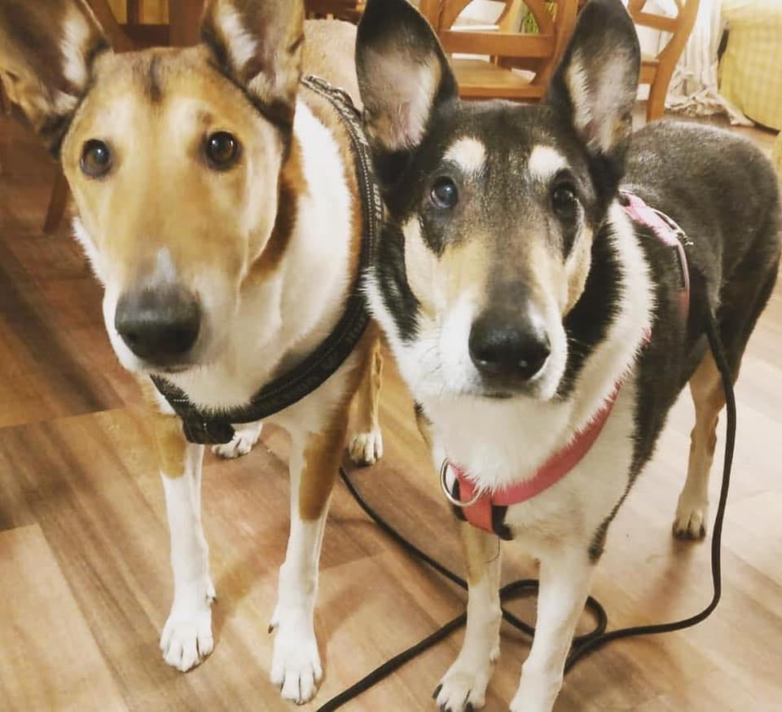
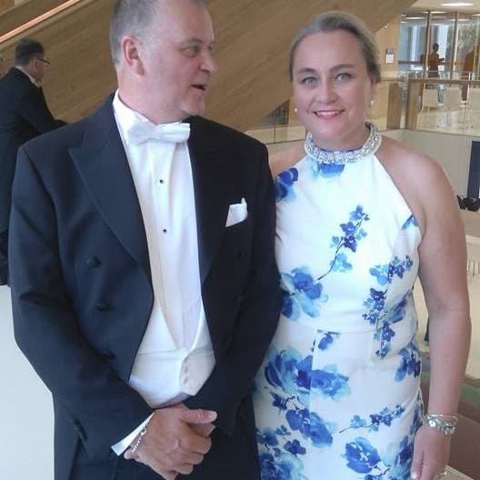
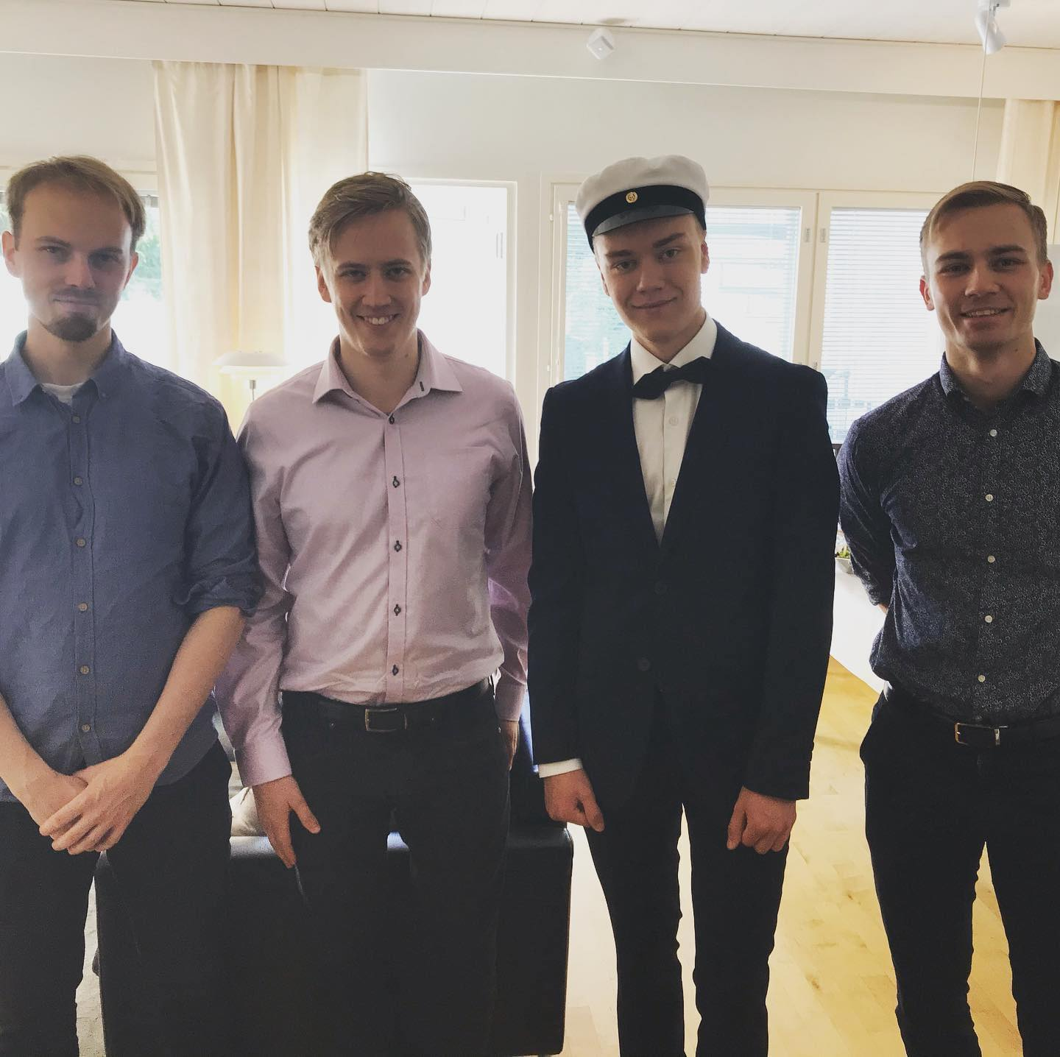
प्रशिक्षकहरूको परिचय
Dr. Reija Anckar

Slide 18
प्रशिक्षकहरूको परिचय
Cristina Beans - c.beans@ua.es
Got her Bachelor’s Degree in Biology at the University of Alicante (Spain) last century! And her Master’s Degree in Oceanography way back in 2001 at the University of Liège (Belgium). More recently has an MBA specializing in Project Management and for some crazy reason is currently enrolled in a Master’s in History of Science and Science Communication…
Work Experience in Research, Teaching, Science Outreach, International Relations & International Projects,
Senior Project Manager @ University of Alicante’s International (now Institutional) Project Management Office since May 2014 – experience drafting proposals and coordinating CBHE projects in the Erasmus+, Tempus & Edulink programmes.
Topics developed through CBHE: Employability & Entrepreneurship , Social Innovation, Environment & Climate Change, Sustainable Campuses, Research Skills & Research Management, Curriculum Development
@BeansCristina

Slide 19
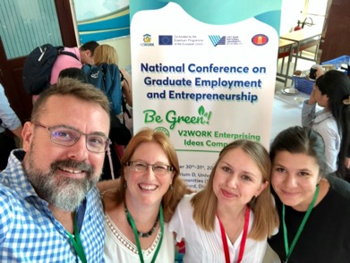
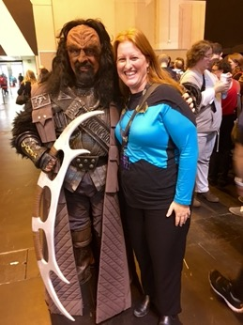
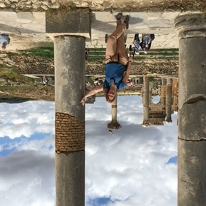
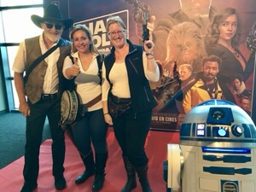
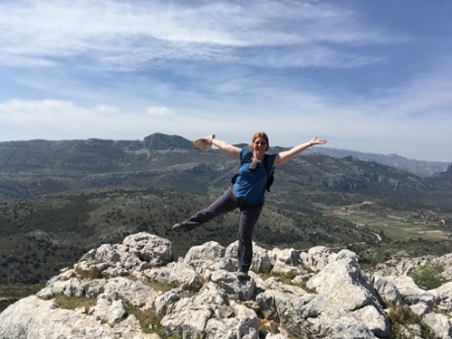
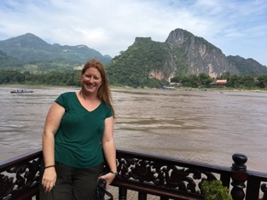
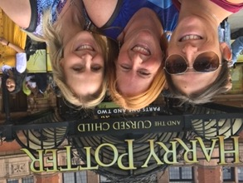
प्रशिक्षकहरूको परिचय
7th Continent!
Cristina Beans
Not our 1st Project! ☺
TRAVELER
Fan of
Sci-Fi &
Fantasy
Book/TV/Film
DIVER
/ HIKER
@crazycrisb

Slide 20
प्रशिक्षकहरूको परिचय
Lisa Mahajan

Slide 21
प्रशिक्षकहरूको परिचय
Claudia Linditsch
Studied International Business and International Management @ FH JOANNEUM and in Paris a looooong time ago
Work Experience in Event Management and Marketing as well as Business Development and Key Account Management
International Project Manager @ FH JOANNEUM since February 2011 – many projects with Asia & Eastern Europe; Lecturing @ FH JOANNEUM, Graz since October 2014
Research Focus: (Experiential/Social Media) Marketing, Project Management and International Communication and Business, Entrepreneurship, Business Development and Sustainability
LinkedIn

Slide 22
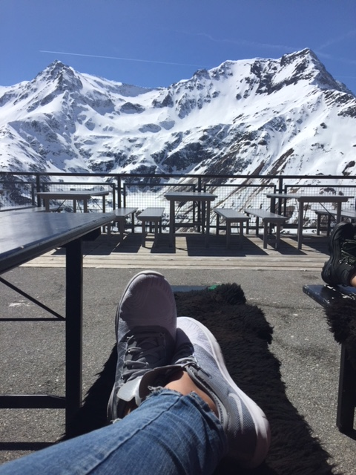
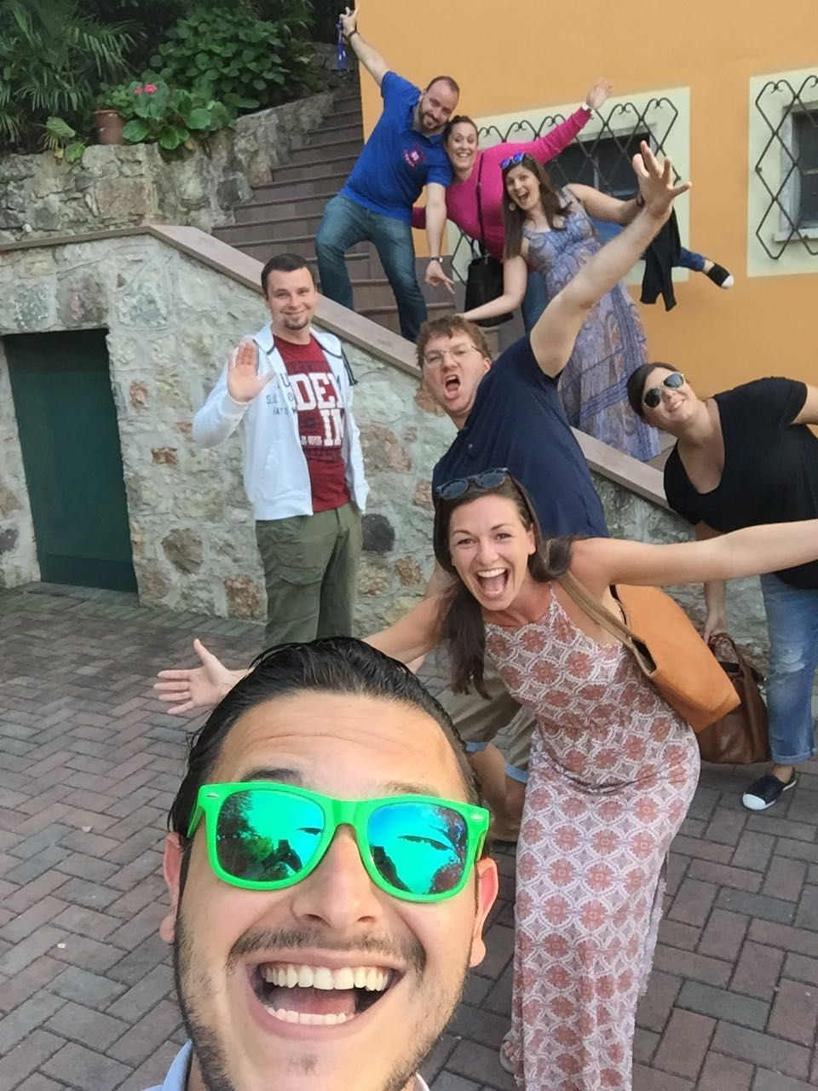
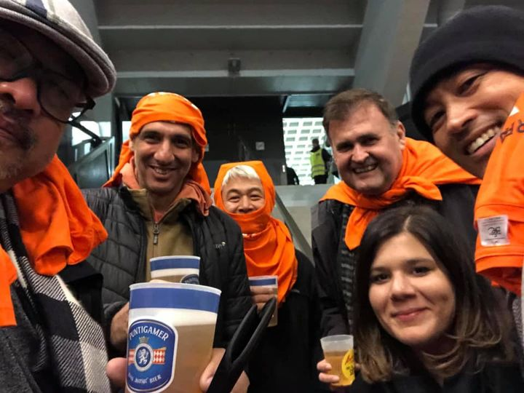
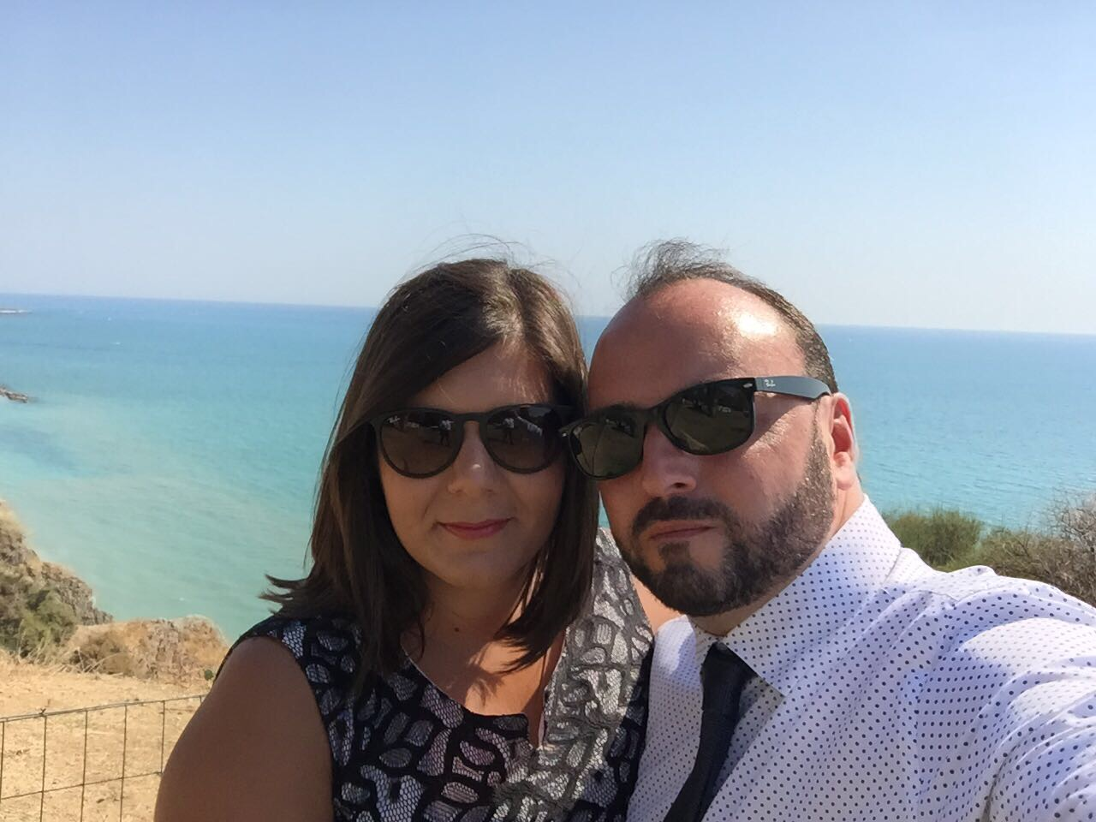
प्रशिक्षकहरूको परिचय
Claudia Linditsch

Slide 23
सिकाइ प्लेटफर्मको परिचय

Slide 24
लर्निंग प्लेटफर्म - मूडल
दर्ता
सबैले "ZML प्रशासन वा VC-Training" बाट प्रयोगकर्ता नाम र पासवर्ड प्राप्त गरेका छन्।
कृपया स्प्याम फोल्डर जाँच गर्नुहोस्
इमेलमा जर्मन पाठ्यक्रम बारे जानकारी समावेश छ - भ्रमित नगर्नुहोस्;)

Slide 25
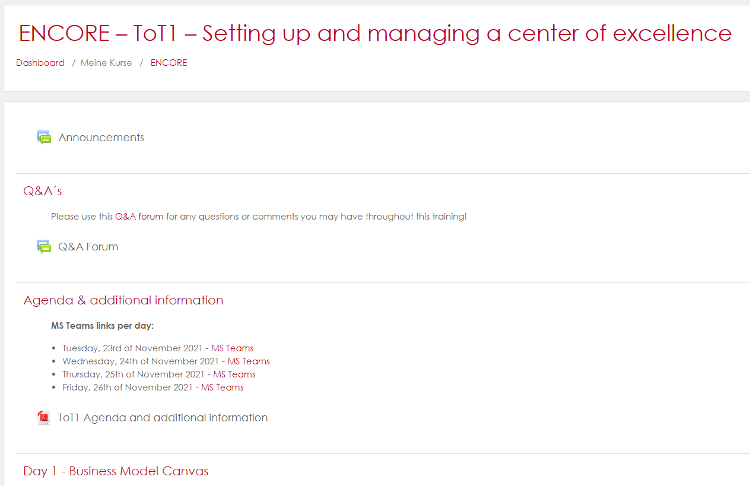
Learning platform - Moodle
केहि अन्तर्दृष्टि ;)

Slide 26
टोली परिचय
"एउटै र फरक

Slide 27
समान र फरक
लक्ष्य
आफ्नो टोलीका सदस्यहरूलाई चिन्ने (प्रति देशमा ब्रेक-आउट कोठा)
पहिले नै स्थापित टोलीहरूमा मानिसहरूको बारेमा नयाँ चीजहरू पत्ता लगाउन पनि रोचक;)

Slide 28
समान र फरक
के गर्ने?
तपाईंको ब्रेक-आउट कोठाहरूमा जानुहोस्
अनलाइन ह्वाइटबोर्डमा (जस्तै प्याडलेट वा तपाईंले चिन्नुभएको कुनै अन्य) वा कागजको टुक्रामा सूची लेख्नुहोस् जुन तपाईं सबैमा समान छन् र प्रत्येक सहभागीको लागि अद्वितीय कुराहरू छन्।
एक उपकरण जान्न र सामान्य र व्यक्तिगत चीजहरू पहिचान गर्न 15 मिनेट समय लिनुहोस्
कृपया 5 मिनेटमा आफ्नो टोली प्रस्तुत गर्नुहोस्

Slide 29
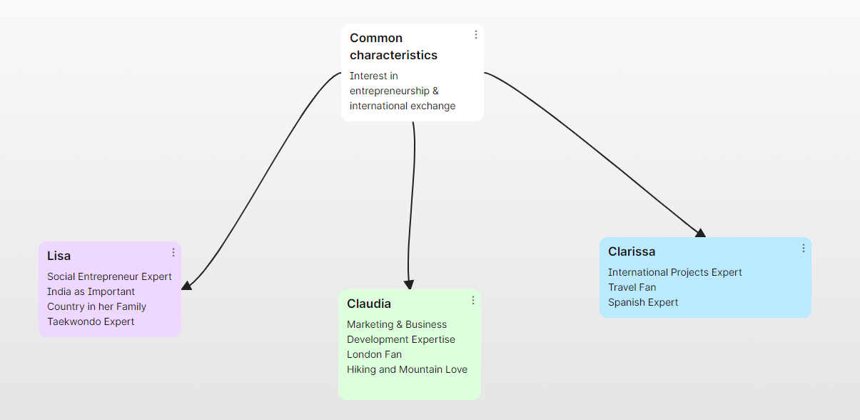
समान र फरक
Tools that could be used:
Padlet

Slide 30
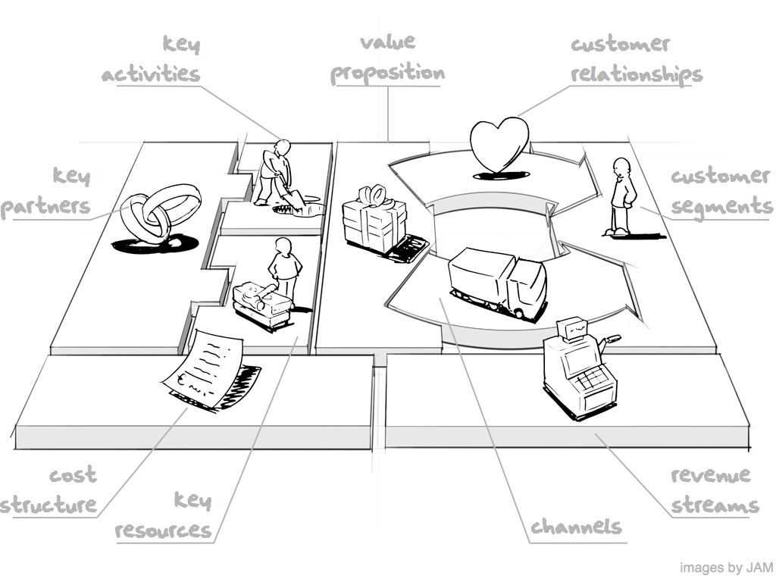
व्यापार मोडलिङ र मोडेल क्यानभास व्यापार परिचय

Slide 31
सिक्ने उद्देश्यहरू
व्यापार मोडेल सोच को मुख्य अवधारणाहरु को समझ।
मूल्य सृजनको लागि Busines Model Canvas को 9 ब्लकहरूको ज्ञान प्राप्त गर्दै।
हालको व्यापार मोडेल बुझाइ र विश्लेषण नक्सा गर्न व्यवसाय मोडेल क्यानभास कसरी लागू गर्ने सिक्दै।
HEI शिक्षणमा व्यवसायिक मोडेल क्यानभास कसरी लागू गर्ने भन्ने बारे आधारभूत ज्ञान प्राप्त गर्नुहोस्।

Slide 32
यस परिचय मोड्युलको सामग्री
Introduction to business model thinking
The Business Model Canvas and the 9 building blocks
Application of the Business Model Cavas for HEI teaching

Slide 33
सफल उद्यमीहरूको 3 विशेषताहरू
उत्पादन नवाचारमा मात्र ध्यान केन्द्रित नगर्नुहोस्।
अवस्थित व्यापार मोडेल प्रतिलिपि नगर्नुहोस्।
जोखिम लिन र आफ्नो व्यवसाय वृद्धि गर्न प्रयोग गर्न इच्छुक।

Slide 34
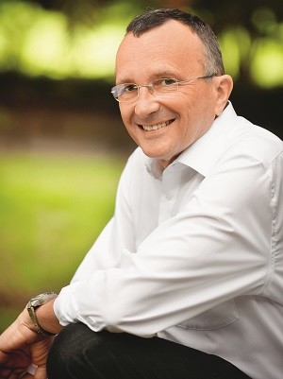
"उद्यम नवाचार र प्रक्रिया नवाचार उद्यमशीलतामा महत्त्वपूर्ण पक्षहरू भए तापनि, सही व्यापार मोडेलले सफलता र असफलता बीचको भिन्नतालाई धेरै चोटि पार्दैन।"
Yves Pigneur

Slide 35
व्यापार मोडेल को परिभाषा
"व्यवसाय मोडेलले संगठनले कसरी मूल्य सृजना, वितरण र क्याप्चर गर्छ भन्ने तर्कसंगत वर्णन गर्दछ।"
Source: Strategyzer

Slide 36
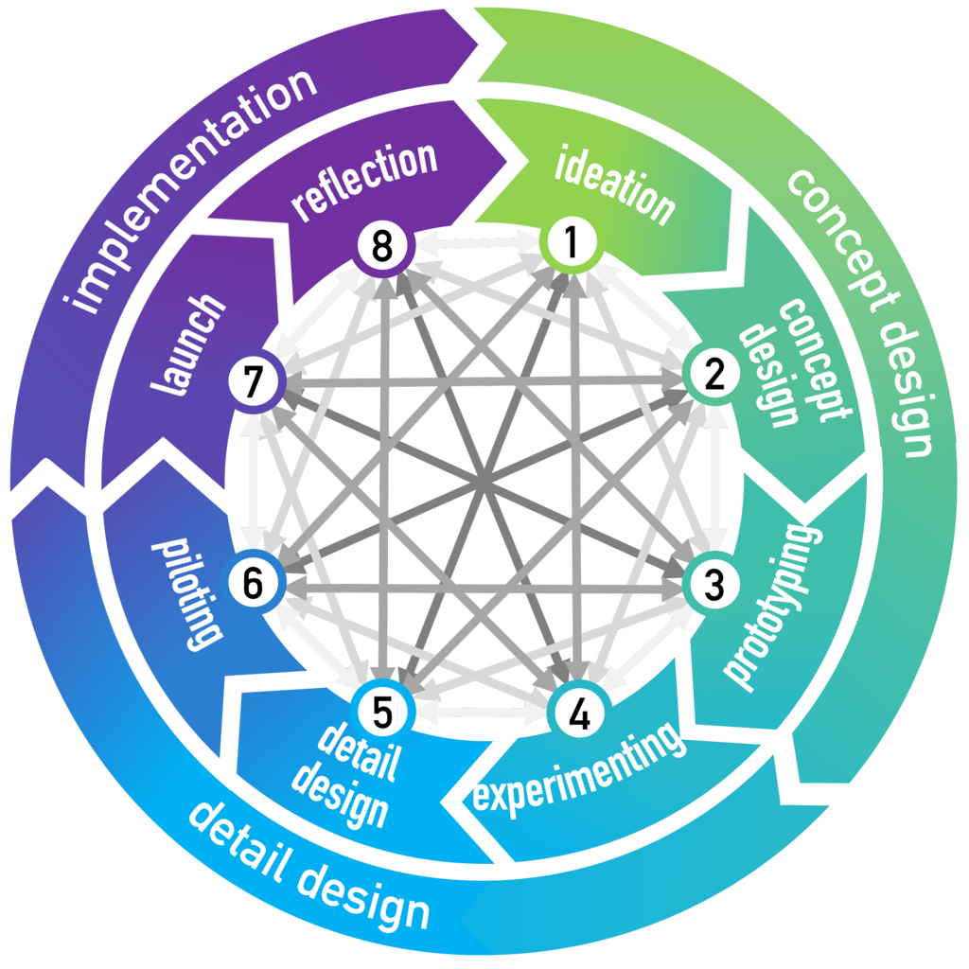
व्यापार मोडेल (बनाउनुहोस्, वितरण र क्याप्चर मान)
Source: The Camebridge Business Model Innovation Process, 2017

Slide 37
यी कम्पनीहरूले मूल्य कसरी सिर्जना गर्छन्?
Product & service sales
Ad revenues
Product sale & subscription to a service

Slide 38
व्यापार मोडेल क्यानभास
Source: Strategyzer | Corporate Innovation Strategy, Tools & Training

Slide 39
व्यापार मोडेल क्यानभास
नयाँ व्यापार मोडेलहरू सिर्जना गर्न वा अवस्थित व्यापार मोडेलहरू अद्यावधिक गर्न व्यापार मोडेलहरू विकास गर्न रणनीतिक व्यवस्थापन ढाँचा
तपाईंको व्यापार मोडेल को विभिन्न तत्व को एक दृश्य प्रतिनिधित्व
वास्तविक जीवन र शिक्षणमा पनि प्रयोग गरियो
पोस्ट-यो तपाईंका सबैभन्दा मिल्ने साथीहरू हुन् (उदाहरणका लागि मिरो मार्फत अनलाइन पनि सम्भव छ)

Slide 40
व्यापार मोडेल क्यानभास
क्यानभासले तपाईंलाई अनुमति दिन्छ:
तपाईंको मोडेलका भागहरू बीचको सम्बन्ध हेर्नुहोस्
परिकल्पना, अनुमान र जोखिमहरू पहिचान गर्नुहोस्
योजना प्रमाणीकरण परीक्षण (बजार, च्यानल र मूल्य निर्धारण)
मूल्य थप्न वा लागत घटाउने तरिकाहरू खोज्नुहोस्
मंथन बजार अवरोध रणनीतिहरू

Slide 41
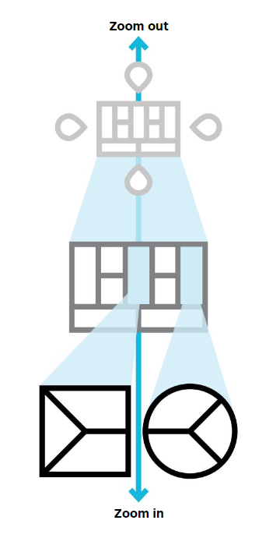
व्यापार मोडेल क्यानभास - उपकरणहरूको एक एकीकृत सूट
वातावरण नक्साले तपाईलाई कुन सन्दर्भमा = उद्योग विश्लेषण सिर्जना गर्नुहुन्छ भनेर बुझ्न मद्दत गर्दछ
व्यापार मोडेल क्यानभासले तपाईंलाई तपाईंको व्यवसायको लागि मूल्य सिर्जना गर्न मद्दत गर्दछ।
मूल्य प्रस्ताव क्यानभासले तपाईंलाई आफ्नो ग्राहकहरूको लागि मूल्य सिर्जना गर्न मद्दत गर्दछ।

Slide 42
व्यापार मोडेल क्यानभास को आवेदन
रणनीति निर्माण | संगठनात्मक पङ्क्तिबद्धता
Dashboard | रणनीति सह-निर्माण
प्रतिस्पर्धा को समझना | प्रकार्यहरूमा साझा गरिएको भाषा
व्यापार मोडेलको पोर्टफोलियो | लगानी
नवीनता | एम एण्ड ए एस
नयाँ विचार टेम्प्लेट | निकास रणनीतिहरू
समझना

Slide 43
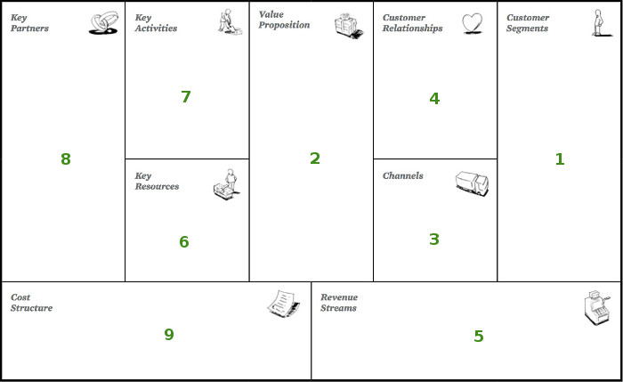
व्यापार मोडेल को विकास को लागी 9 सामान्य भवन ब्लक

Slide 44
बायाँ क्यानभास बनाम दायाँ क्यानभास
Left canvas = efficiency
Right canvas = value

Slide 45
9 जेनेरिक भवन ब्लकहरू
1
ग्राहक खण्डहरू
हामी कसको लागि मूल्य सिर्जना गर्दैछौं? हाम्रा सबैभन्दा महत्त्वपूर्ण ग्राहक/प्रयोगकर्ताहरू को हुन्?
बजार निर्णय (मास वा आला बजार), विभाजन (व्यक्तिगत)
२
मूल्य प्रस्ताव
हामीले ग्राहकहरूलाई के मूल्य प्रदान गर्छौं? हामी कुन समस्याहरू समाधान गर्छौं? हामीले कुन कुरा पूरा गर्नुपर्छ? प्रत्येक खण्डमा कुन उत्पादन/सेवाहरू?
३
च्यानलहरू (सञ्चार र वितरण)
कुन च्यानलहरू मार्फत हाम्रा ग्राहकहरू पुग्न चाहन्छन्? हामी तिनीहरूलाई कसरी पुग्न सक्छौं? कुन काम राम्रो? कुन लागत-कुशल छन्? हामी तिनीहरूलाई ग्राहक दिनचर्यासँग कसरी एकीकृत गर्छौं?
Notes:
Customer segments – e.g. Twitter: User, company & developer
Value proposition – e.g. User – connectiveness & follow news and hottest topics; companies – targeted marketing; developer – Twitter apps for different platforms
Channels – e.g. user – website, desktop, mobile app; developer – Twitter API

Slide 46
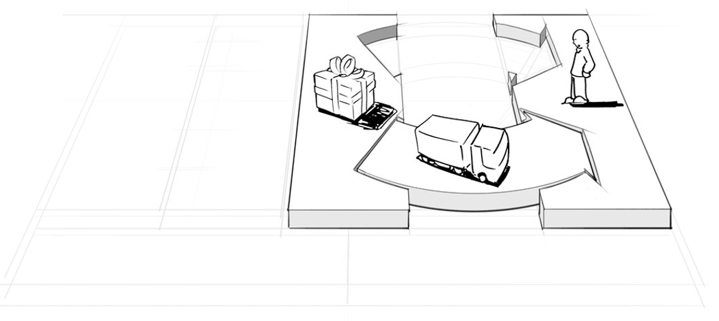
९ जेनेरिक भवन ब्लकहरू - सारांश ब्लकहरू १-३

Slide 47
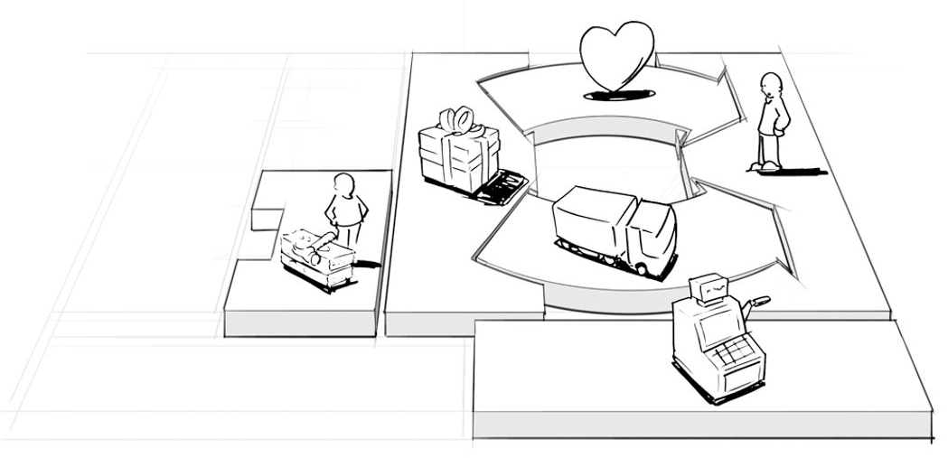
९ जेनेरिक भवन ब्लकहरू - सारांश ब्लकहरू १-३

Slide 48
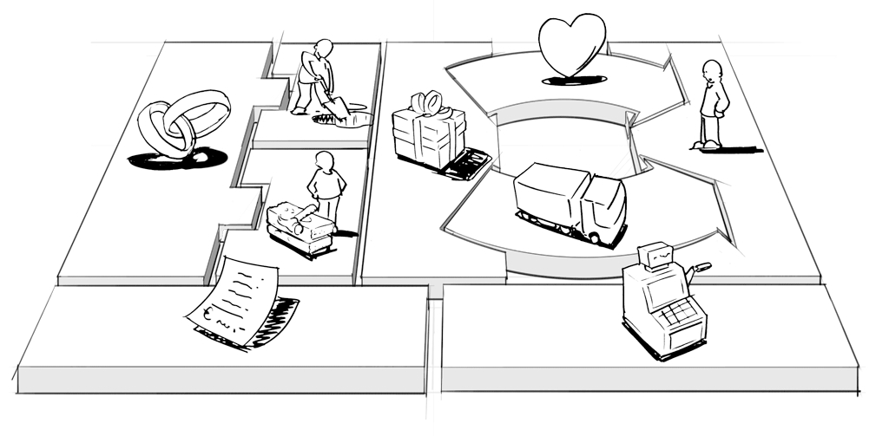
9 generic building blocks – summary blocks 1-9

Slide 49
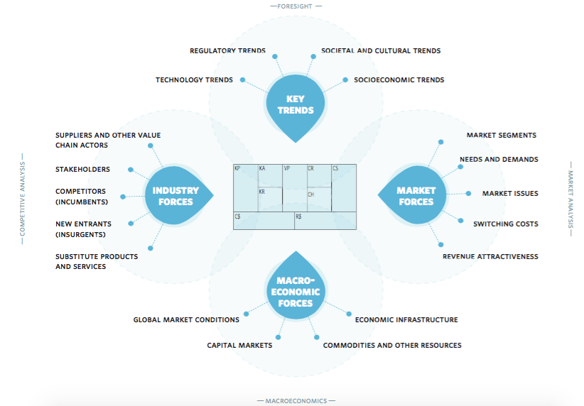
व्यापार मोडेल क्यानभास - एक्लो मोडेल होइन
Great exercise to do with students once having a business idea in mind: How To Scan Your Business Model Environment For Disruptive Threats And Opportunities (strategyzer.com)

Slide 50
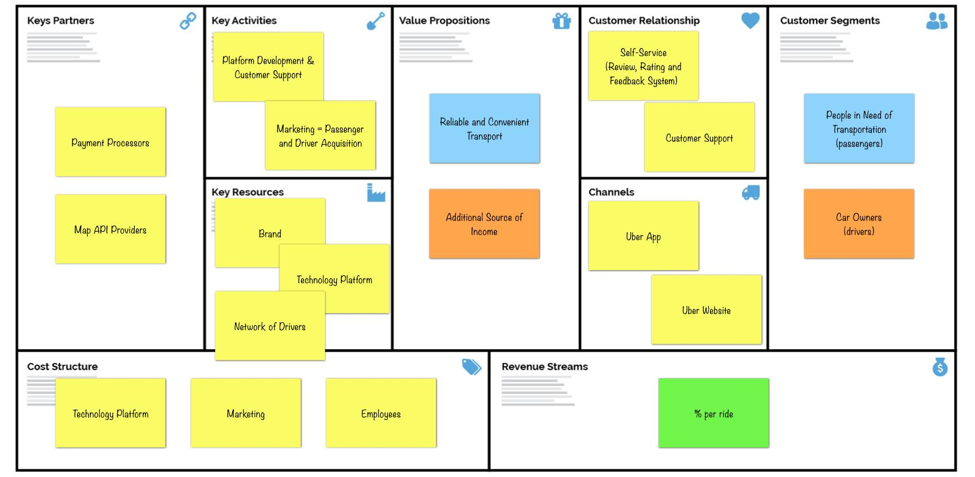
व्यापार मोडेल क्यानभास - उदाहरण Uber

Slide 51
व्यापार मोडेल क्यानभास - नगर्नुहोस्
क्यानभासलाई चेकलिस्ट जस्तै व्यवहार गर्दै - जडानहरू बुझ्नुहोस्
एक क्यानभासमा धेरै विवरण र धेरै विचारहरू
मूल्य प्रस्ताव संग भ्रामक उद्देश्य
नम्बर/ब्लकहरू नछोड्नुहोस्
धेरै जानकारी
लाभ भन्दा सट्टा सुविधाहरू सूचीबद्ध

Slide 52
व्यापार मोडेल क्यानभास - HEI शिक्षण
मास्टर कार्यक्रम मा व्यापार प्रयोगशाला मा पर्याप्त भाग
विचार - एक विचार सिर्जना र व्यापार मोडलिङ मा पहिलो कदम
समूह कार्य र राय आदानप्रदानको लागि र बजार र उद्योग विश्लेषणको सन्दर्भमा थप कार्यहरूको लागि उत्तम उपकरण

Slide 54
ENCORE
शिक्षा र अनुसन्धानमा नवीन उद्यमशीलता अभ्यासहरूलाई बढावा दिन उद्यमशीलता ज्ञान केन्द्रहरू
Project ref.: 617589-EPP-1-2020-1-AT-EPPKA2-CBHE-JP

